Slide 1
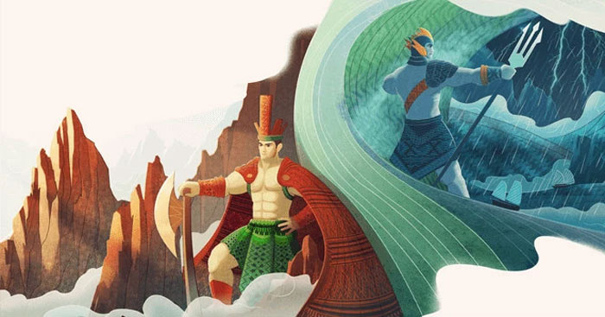
SƠN TINH – THỦY TINH
- Nguyễn Nhược Pháp - -

Slide 2


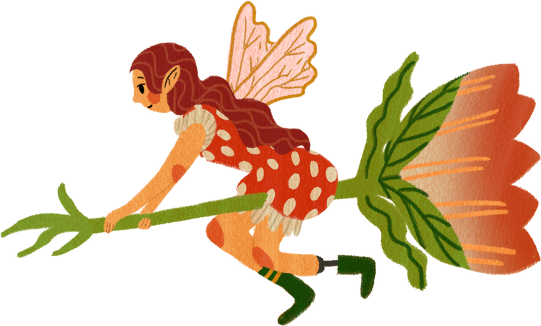




HOẠT ĐỘNG 1
KHỞI ĐỘNG

Slide 3
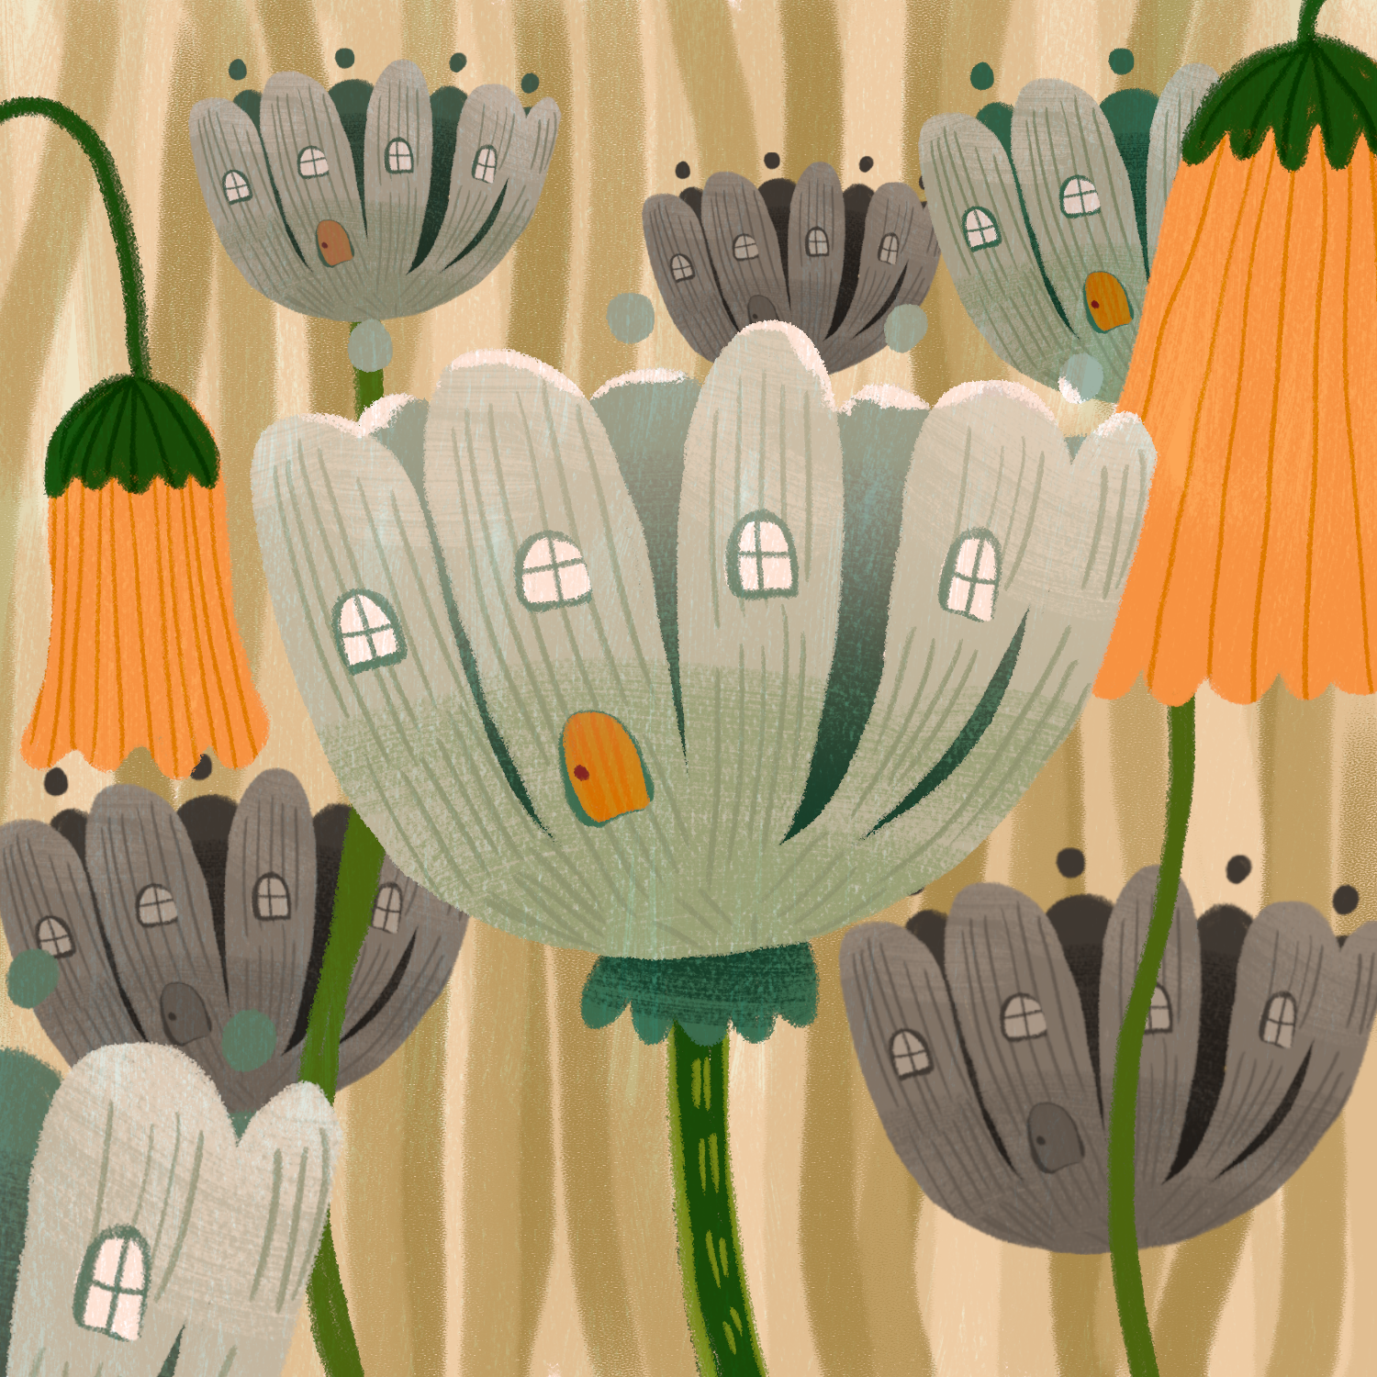
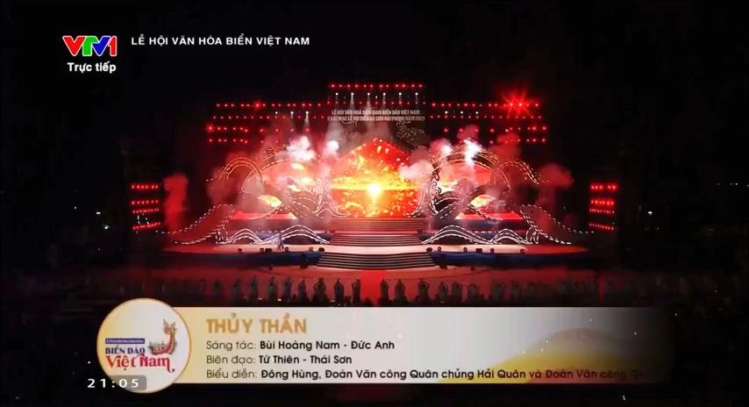

Slide 4
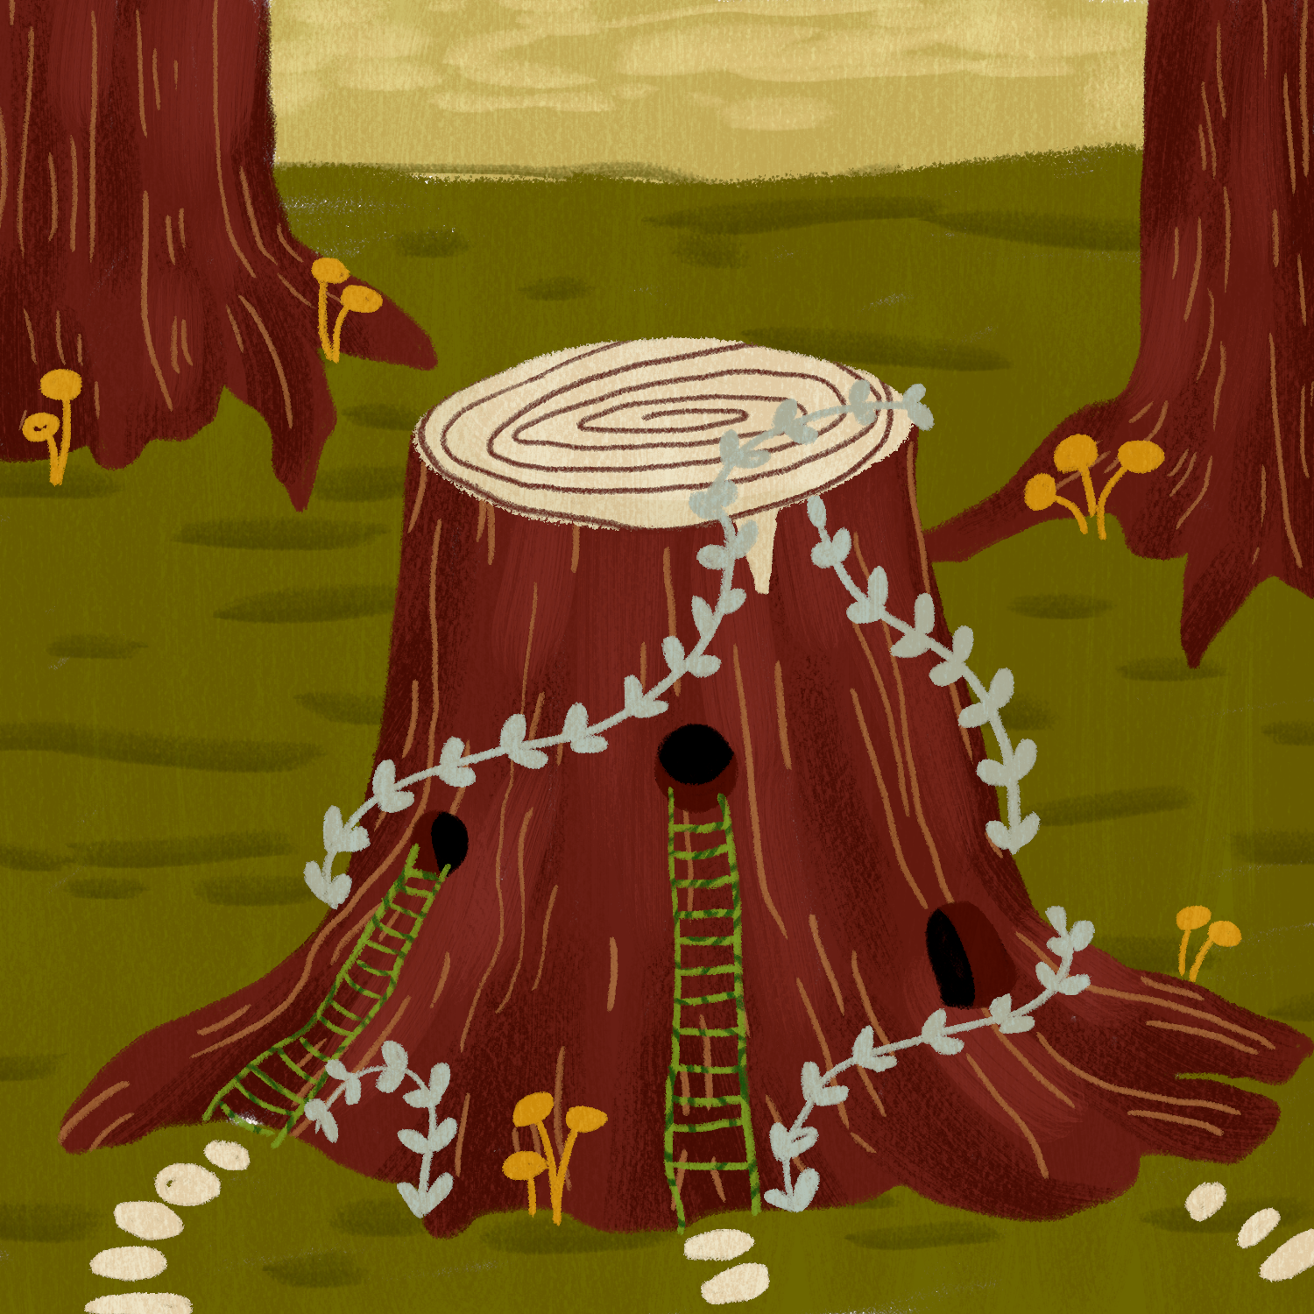

Câu hỏi
Bài hát nói về nhân vật chính là ai? Nhạc sĩ đã lấy cảm hứng từ tác phẩm văn học văn gian nào để sáng tác nên bài hát? Hình dung của tác giả về nhân vật trong bài hát có giống hoàn toàn với nhân vật trong tác phẩm văn học mà em biết không?

Slide 5
HOẠT ĐỘNG 2
HÌNH THÀNH KIẾN THỨC

Slide 6
I. ĐỌC – KHÁM PHÁ CHUNG
Phiếu học tập 01: Đọc – khám phá chung
1. Nêu một số hiểu biết về nhà thơ Nguyễn Nhược Pháp
2. Tìm hiểu chung về bài thơ Sơn Tinh – Thủy Tinh: a. Nêu xuất xứ của văn bản. b. Xác định thể thơ của văn bản c. Xác định PTBĐ chính của văn bản. d. Nêu bố cục của văn bản

Slide 7
1. Đọc văn bản

Slide 8
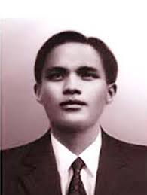
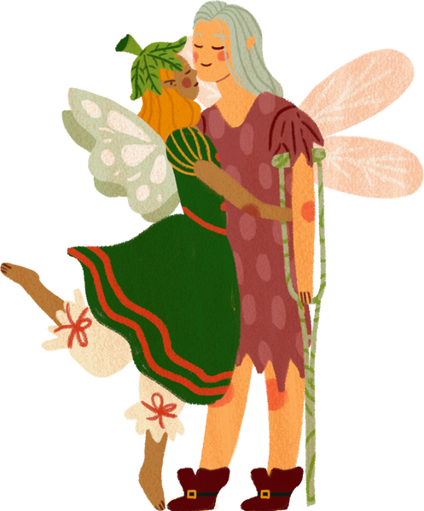
2. Tác giả Nguyễn Nhược Pháp
- Nguyễn Nhược Pháp (1914 – 1938), quê ở Hà Nội.
- Thuộc thế hệ các nhà thơ mới.
- Sáng tác của ông thuộc nhiều thể loại (kịch, truyện ngắn, thơ) nhưng người đọc biết đến ông nhiều hơn cả ở tư cách nhà thơ.
- Tác phẩm thơ tiêu biểu: Ngày xưa, Chùa Hương, Tay ngà, Sơn Tinh – Thủy Tinh,...

Slide 9
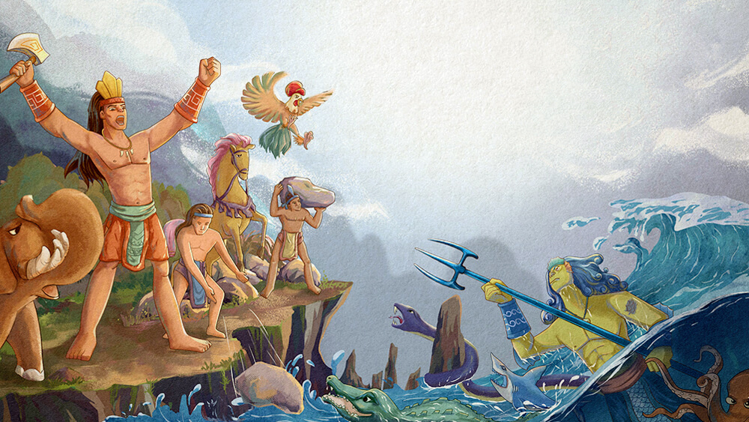
3. Bài thơ
Sơn Tinh – Thủy Tinh

Slide 10
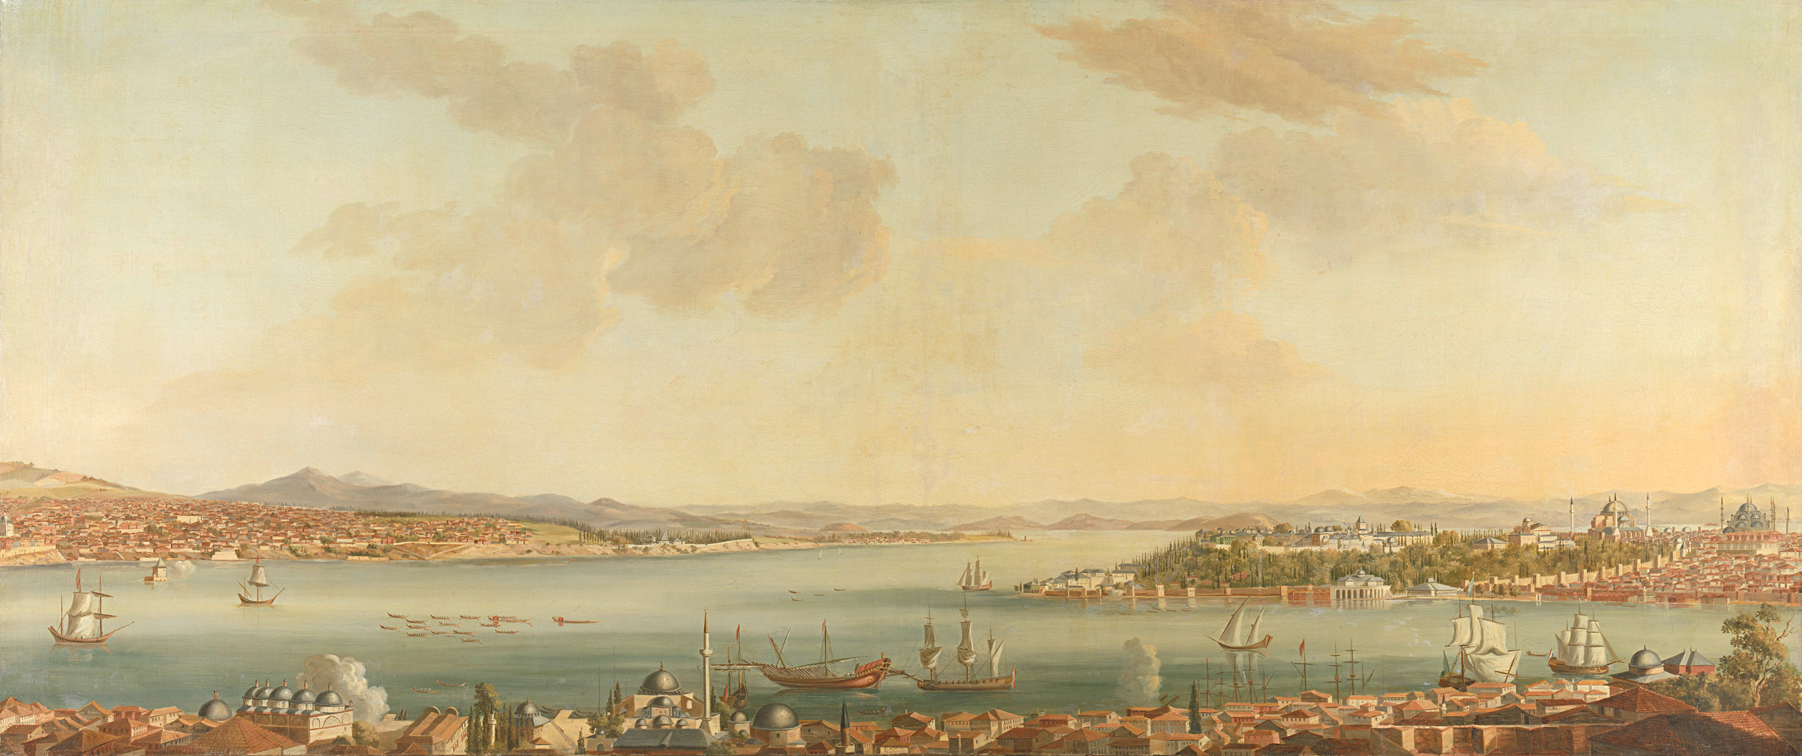

Xuất xứ
In trong tập “Hoa một mùa”, NXB Phụ nữ, Hà Nội, 2018.
c. PTBĐ chính
Tự sự
b. Thể thơ
7 chữ

Slide 11
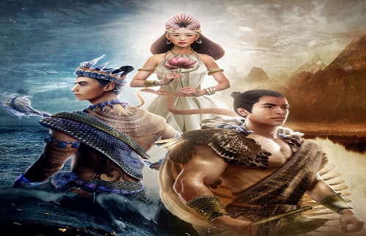

d. Bố cục
Đoạn 1 (I)
Vua Hùng thứ 18 kén rể và màn so tài giữa Sơn Tinh và Thủy Tinh.
Đoạn 2 (III)
Cuộc giao tranh giữa Sơn Tinh - Thủy Tinh và cuộc trả thù hằng năm của Thủy Tinh.

Slide 12
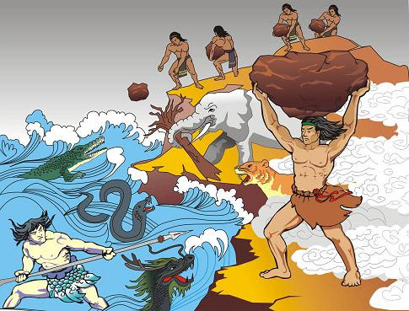
II. KHÁM PHÁ CHI TIẾT

Slide 13
1. Cốt truyện và cách kể
PHT số 02 So sánh cốt truyện và cách kể
So sánh | Truyền thuyết | Bài thơ
Giống nhau
Khác nhau
Cốt truyện
Cách kể

Slide 14

Giống nhau
Giống nhau về cốt truyện
Đều gồm các sự kiện được sắp xếp theo trình tự thờ gian tuyến tính, có quan hệ nhân quả

Slide 15
Khác nhau về cách kể
- Ngoài lời của người kể chuyện, còn có lời của nhân vật
- Có cả lời bình về sự việc của người kể chuyện
- Ngoài PTBĐ chính là tự sự, bài thơ còn sử dụng nhiều yếu tố miêu tả, đan xen yếu tố biểu cảm.
- Chỉ có lời của người kể chuyện ngôi thứ ba
- Sử dụng PTBĐ chính là tự sự, ít yếu tố miêu tả.

Slide 16
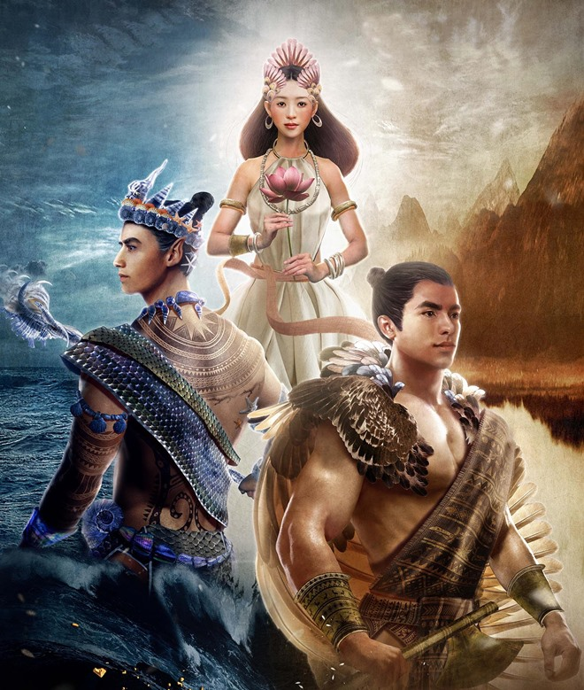
2. Tìm hiểu về các nhân vật

Slide 17
2.1. Hai vị thần Sơn Tinh – Thủy Tinh
PHT 03: Tìm hiểu về hai vị thần Sơn Tinh – Thủy Tinh
1. Ngoại hình và tài năng của hai vị thần có gì đặc biệt?
 |  | Sơn Tinh |  | Thủy Tinh
Ngoại hình |  | .... |  | ....
Phương tiện di chuyển
Phép thuật |  | .... |  | ....
Nhận xét chung về hai vị thần:……..
2. Theo em, người kể chuyện có bộc lộ thái độ thiên vị đối với nhân vật nào không? Dựa vào đâu em kết luận như vậy?

Slide 18
 | Sơn Tinh | Thủy Tinh
Ngoại hình | có một mắt ở trán | râu ria quăn xanh rì
Phương tiện di chuyển | phi bạch hổ trên cạn | cưỡi lưng rồng uy nghi
Phép thuật | “Vung tay niệm chú, núi từng dải/ Nhà lớn, đồi con lổm cổm bò ... chạy mưa”. → có thể ngăn cản, chống lại sức mạnh của lũ lụt | “Bắt quyết hô mây to nước cả/ Giậm chân rung khắp làng xung quanh”. →có thể hô mưa gọi gió, khiến lũ lụt cuốn trôi mọi thứ.

Slide 19
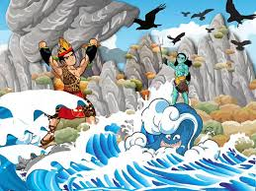
Thái độ của người kể chuyện
Nghệ thuật
Người kể chuyện không bộc lộ thái độ thiên vị đối với nhân vật nào cả. Cả hai vị thần đều được miêu tả song hành với nhau về ngoại hình lẫn tài năng phép thuật; đều được miêu tả với thái độ ca ngợi, ngưỡng mộ.
+ Phép liệt kê, giọng điệu ngợi ca.
+ Sử dụng các yếu tố kì ảo khi miêu tả phép thuật của hai thần.
+ Lời thơ giản dị, mộc mạc

Slide 20
=> Nhận xét: Cả hai vị thần đều tài giỏi, có phép thuật phi thường, ngang tài ngang sức

Slide 21
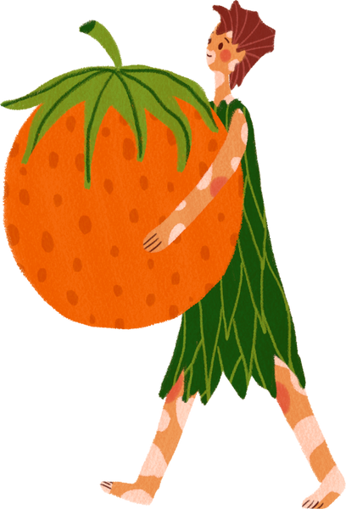
2.2. Nhân vật Mị Nương
PHT 04: Tìm hiểu về nhân vật Mị Nương
1. Liệt kê những chi tiết miêu tả Mị Nương
Ngoại hình
Lời nói, hành động
Cảm xúc, thái độ
2. Nhận xét về nhân vật Những chi tiết đó giúp em hình dung như thế nào về nhân vật Mị Nương?

Slide 22
Ngoại hình
Xinh như tiên trên trần
Cảm xúc, thái độ
+ Nàng kinh hãi ôm vua Hùng khi Thủy Tinh thể hiện phép thuật hô mưa to gió lớn
+ Nàng kinh hãi khi chứng kiến màn giao tranh của hai vị thần với sự tham gia của muôn loài trên cạn, dưới nước chỉ vì mình.
Lời nói, hành động
+ Khép nép như cành hoa, tâu xin vua cha tùy quyền sắp đặt hôn lễ.
+ Khi biết Thủy Tinh đuổi theo giao tranh với Sơn Tinh: nàng tung bức rèm đỏ thắm nhìn xung quanh, kêu trong nước mắt: “Ôi! Vì ta”.

Slide 23
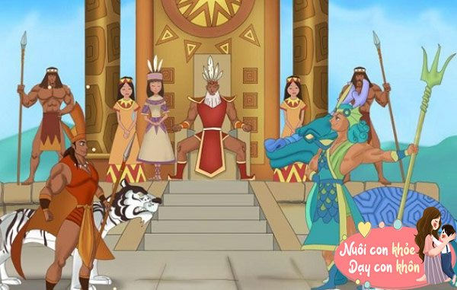
Nhận xét
- Nàng công chúa với sắc đẹp khiến bao người mê đắm.
- Là một người vô cùng hiểu chuyện
- Là công chúa có tấm lòng lương thiện
- Nhà thơ bày tỏ sự yêu mến nàng công chúa; bày tỏ thái độ phê phán sự ghen tuông mù quáng trong tình yêu dẫn đến những hậu quả nặng nề.

Slide 24
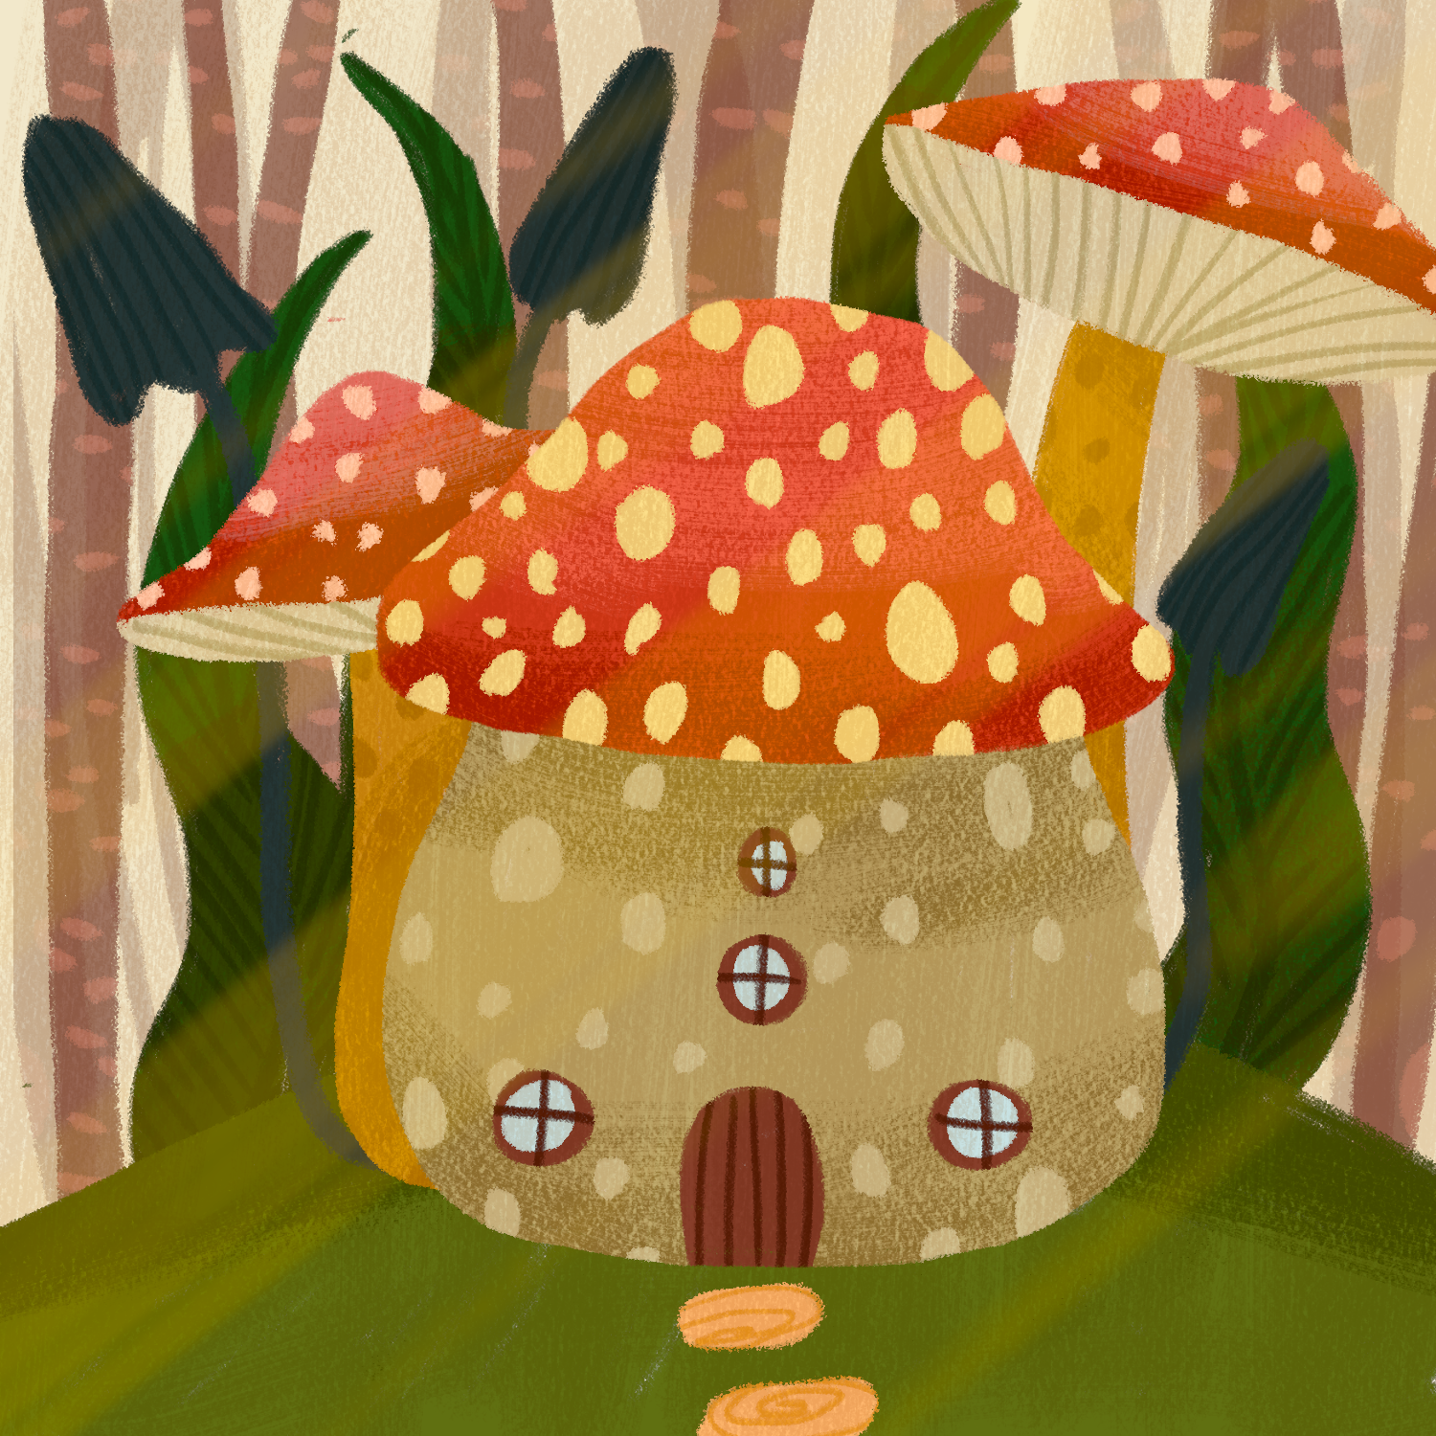
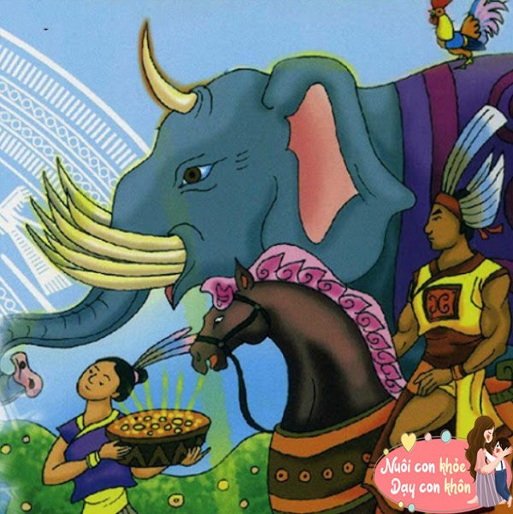
Nghệ thuật
+ Mị Nương được miêu tả chi tiết về cả ngoại hình lẫn hành động, lời nói, tâm trạng.
+ Nàng hiện lên không chỉ là một nhân vật chức năng như trong tác phẩm văn học dân gian mà còn được khai thác ở chiều sâu nội tâm để thể hiện tình cảm, thái độ của nhà thơ.

Slide 25
3. Cuộc giao tranh giữa hai vị thần
PHT số 05 Tìm hiểu cuộc giao tranh giữa hai vị thần
So sánh | Phía Thủy Tinh | Phía Sơn Tinh
Thái độ
Các loài tham gia giao tranh
Nghệ thuật miêu tả

Slide 26
So sánh | Phía Thủy Tinh | Phía Sơn Tinh
Hành động, thái độ | - Cưỡi lưng rồng hung hăng - Thủy Tinh ghen nên nổi giận, làm biển cả dậy sóng. | - Cưỡi bạch hổ giương oai - Niệm chú, làm phép thần thông, chống đỡ lại Thủy Tinh.
Các loài tham gia giao tranh | Cá voi quác mồm; cá mập quẫy đuôi nhe răng; cua giơ càng như mác; tôm kềnh chạy quắp đuôi lao xao | Hùm, voi, báo đuôi quắp, nhe nanh, giơ vuốt, đạp đất gầm.
Quang cảnh cuộc giao tranh | Sóng vỗ reo sấm, sóng cả gầm reo lăn như chớp; mây đen bay mù mịt; sấm ran chớp động lòe xanh; tôm cá dưới biển kêu thất thanh.

Slide 27
So sánh | Phía Thủy Tinh | Phía Sơn Tinh
Nghệ thuật miêu tả | + Nghệ thuật liệt kê tăng tiến tạo không khí giao tranh ác liệt giữa hai vị thần. + Sử dụng yếu tố kì ảo (các loài trên cạn, dưới nước tham gia cuộc giao tranh; phép thuật của hai thần). + Sử dụng nhiều từ láy tượng hình (lởm chởm, xông xáo, hăm hở, mù mịt), từ láy tượng thanh (xôn xao, thin thít); các phép so sánh (sóng cả...như chớp; càng cua...như mác); phép đối (Cá voi... – Cá mập...; sấm ran- sét động,...)

Slide 28
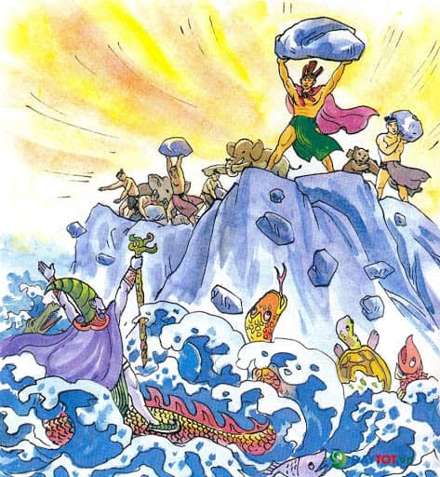
4. Tính chất kì ảo

Slide 29
Ngoại hình khác thường của Sơn Tinh (có 3 mắt, một mắt giữa trán)
Miêu tả phép thuật của Sơn Tinh – Thủy Tinh trong màn so tài ở phần I: Thủy Tinh hô mưa gọi gió; Sơn Tinh có phép tạo núi đồi chặn dòng nước,...
Phương tiện di chuyển: Sơn Tinh phi bạch hổ trên cạn; Thủy Tinh cưỡi lưng rồng.
Miêu tả cuộc giao tranh giữa hai vị thần ở phần III với sự tham gia của muôn loài trên cạn, dưới nước.

Slide 30
Cách miêu tả các yếu tố kì ảo
- Sử dụng nhiều hình ảnh
- Nhiều biện pháp tu từ để miên tả (so sánh, liệt kê, đối,...);
- Từ ngữ giàu sức gợi cảm (dùng nhiều từ láy tượng thanh, tượng hình)

Slide 31
III. TỔNG KẾT

Slide 32

2. Chủ đề -
ý nghĩa văn bản
1. Nghệ thuật
- Bài thơ lí giải hiện tượng lũ lụt hàng năm dựa trên câu chuyện tình yêu giữa ba người: nàng Mị Nương và Sơn Tinh, Thủy Tinh.
- Phê phán sự hận thù, ghen tuông mù quáng trong tình yêu dẫn đến những hậu quả nặng nề.
- Cốt truyện dựa vào truyền thuyết dân gian nhưng có nhiều sáng tạo trong cách kể.
- Sử dụng nhiều yếu tố kì ảo đặc sắc.
- Thể thơ 7 chữ, ngôn ngữ giàu hình ảnh.

Slide 33
HOẠT ĐỘNG 3
LUYỆN TẬP

Slide 34
Ngồi đọc thầm lại những nội dung đã học, viết ra những câu hỏi mình chưa hiểu để trao đổi với các bạn trong lớp

Slide 35
Viết đoạn văn (khoảng 7 – 9 câu) nêu cảm nhận về một chi tiết gây ấn tượng mạnh đối với em trong bài thơ “Sơn Tinh – Thủy Tinh” (Nguyễn Nhược Pháp).

Slide 36

Bảng kiểm kĩ năng viết đoạn văn

Slide 37
STT | Tiêu chí | Đạt | Chưa đạt
1 | Đảm bảo hình thức đoạn văn với dung lượng khoảng 7 – 9 câu.
2 | Đoạn văn đúng chủ đề: Cảm nhận một chi tiết ấn tượng nhất trong bài thơ “Sơn Tinh – Thủy Tinh” (Nguyễn Nhược Pháp). + Đó là chi tiết nào? Mô tả lại chi tiết. + Nghệ thuật xây dựng chi tiết? + Ý nghĩa của chi tiết: Chi tiết làm nổi bật vẻ đẹp gì của các nhân vật?/ Chi tiết làm nổi bật tư tưởng, tình cảm, thái độ gì của tác giả?...
3 | Đoạn văn đảm bảo tính liên kết giữa các câu trong đoạn văn.
4 | Đoạn văn đảm bảo về yêu cầu về chính tả, cách sử dụng từ ngữ, ngữ pháp.

Slide 38
HOẠT ĐỘNG 4
VẬN DỤNG

Slide 39
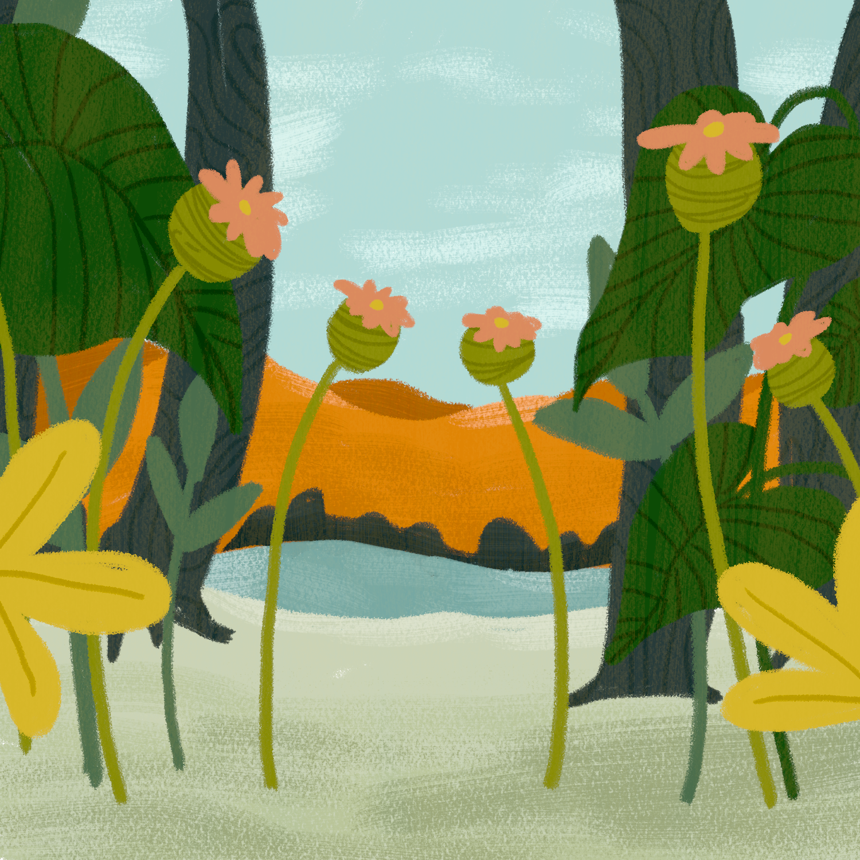
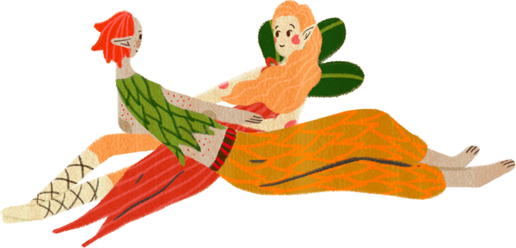
Vẽ tranh minh hoạ nội dung bài thơ

Slide 40
Rubric đánh giá sản phẩm hoạt động vận dụng, liên hệ

Slide 41
Mức độ Tiêu chí | Mức 1 | Mức 2 | Mức 3
Vẽ tranh minh hoạ về nội dung bài thơ (10 điểm) | Các bức tranh với nhiều đường nét đẹp, phong phú, hấp dẫn. (8 -10 điểm) | Các nét vẽ đẹp nhưng các bức tranh chưa thật phong phú. (5-7 điểm) | Các nét vẽ không đẹp và các bức tranh còn đơn điệu về hình ảnh, màu sắc. ( dưới 5 điểm)
Đọc diễn cảm/ ngâm thơ (10 điểm) | Phát âm chuẩn, ngắt nghỉ đúng chỗ; tốc độ đọc phù hợp, ngữ điệu lên xuống giọng truyền cảm, phù hợp (8 -10 điểm) | Phát âm chuẩn, ngắt nghỉ đúng chỗ; tốc độ đọc phù hợp nhưng ngữ điệu lên xuống giọng còn chưa hợp lí ở một số chỗ. (5-7 điểm) | Đúng phát âm, tốc độ đọc chưa hợp lí; ngắt nghỉ chưa đúng nhiều chỗ, ngữ điệu chưa đúng ( dưới 5 điểm)

Slide 42

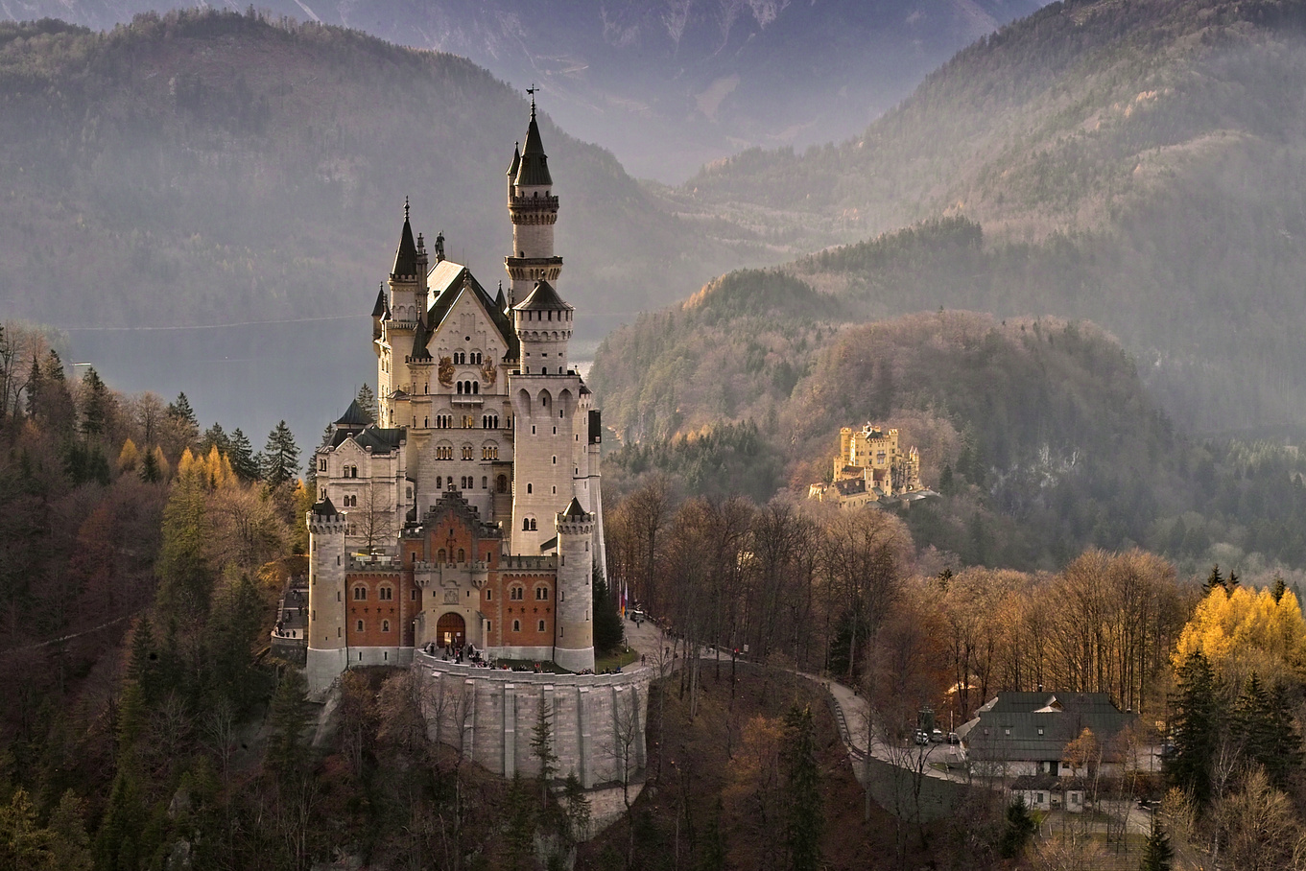
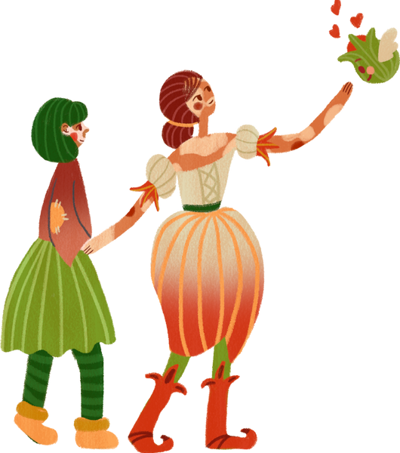
THANK YOU!!!

